Slide 1

Algoritmo di clustering k-means in stile MapReduce e in Go
Sistemi Distribuiti e Cloud Computing 2021/22
Melissa Petrolo
Corso di Laurea Magistrale in Ingegneria Informatica Università degli Studi di Roma “Tor Vergata” emelis.ptr@gmail.com

Slide 2
Indice
Introduzione
Architettura
Implementazione
Tecnologie e Librerie
Analisi delle prestazioni
Conclusioni
Esecuzione

Slide 3
Introduzione
Lo scopo del progetto e realizzare nel linguaggio di programmazione Go un’applicazione distribuita che implementi l’algoritmo di clustering k-means in versione distribuita secondo il paradigma di computazione MapReduce.
Algoritmi
Llyod
Standard K-means
Tecnologie
Golang
K-means++
Docker
Docker-compose
EC2

Slide 4
Architettura
La creazione dell’applicazione è avvenuta sulla piattaforma Docker attraverso docker-compose, che permette di definire ed eseguire le applicazioni:
master
worker
registry
benchmark

Slide 5
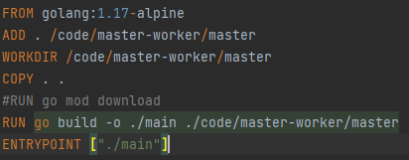
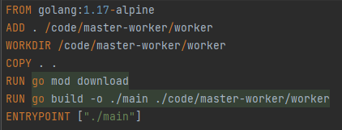
Architettura
Un Dockerfile è un documento di testo che contiene tutti i comandi che un utente può chiamare dalla riga di comando per assemblare un'immagine..
Docker esegue i comandi in ordine del Dockerfile.

Slide 6
Implementazione
MapReduce
Map/Reduce supporta due modalità operative, sequenziali e distribuite.
La fase di Map e la fase di Reduce.
Map
ciascun mapper riceve in input un sottoinsieme di punti e per ogni punto determina la distanza euclidea con ognuno dei centroidi, determinando la distanza minima e assegnandolo al cluster più vicino
Reduce
ciascun reducer determina per ogni cluster il nuovo centroide calcolando la media dei punti che appartengono a quel cluster.

Slide 7
Implementazione
Algoritmi
Sono state analizzate tre diversi algoritmi di clustering k-means:
Llyod
Inizializzare k;
Suddividere i punti dell’insieme X nei k clusters;
Standard K-means
Inizializzare k;
K-means++
Inizializzare k;
Scegliere k punti uniformemente dall’insieme dei k clusters, determinando i centroidi di ogni cluster;
Applicare la fase di Map e Reduce;
Scegliere k punti uniformemente dall’insieme dei punti X determinando i centroidi di ogni cluster;
Applicare la fase di Map e Reduce;
Determinare i nuovi centroidi dal risultato della fase di Reduce;
Ripetere step 3 fino allo step 4 fino alla convergenza;
Determinare i nuovi centroidi dal risultato della fase di Reduce
Ripetere step 4 fino allo step 5 fino alla convergenza;
Scegliere un punto M scelto uniformemente dall’insieme dei punti X;
Applicare la fase di Map e Reduce per determinare un nuovo centroide;
Aggiungere il punto x all’insieme M;
Ripetere step 3 fino a 4 per un totale di k-1 centroidi;
Applicare la fase di Map e Reduce dell’algoritmo Llyod con questi centroidi.

Slide 8
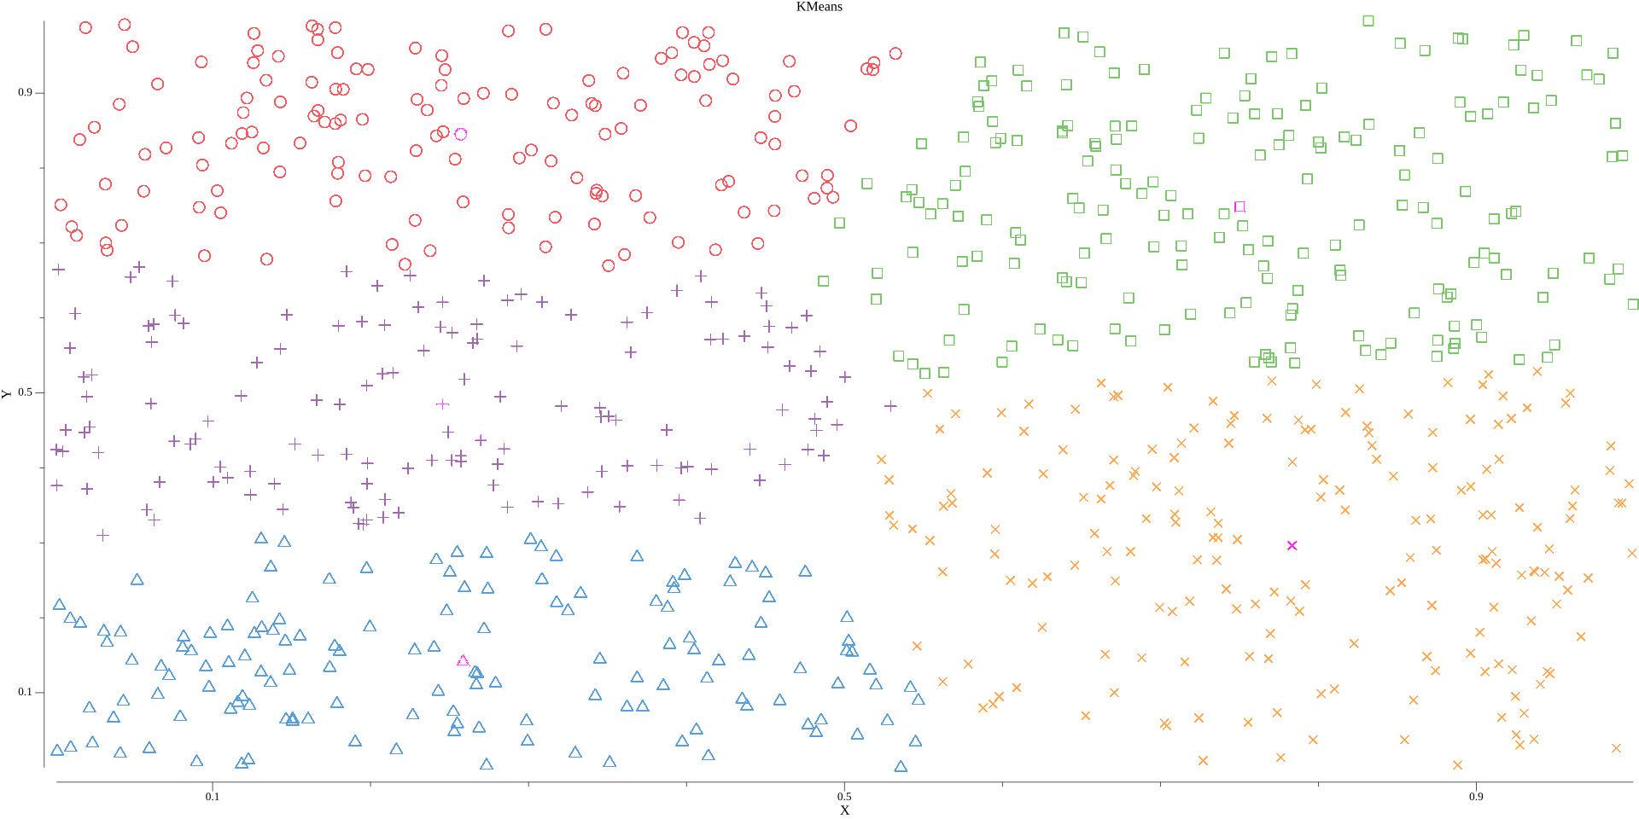
Llyod -> Punti:800 – Mapper:10, Reducer:10

Slide 9
Implementazione
Master-worker
Master
Worker
Esegue la funzione di Map e Reduce.
Prende in input i punti e suddivide il carico di lavoro ai worker.
RPC
Server
Client
client, err := rpc.DialHTTP(tcp, «IP»:«port»)
rpc.Register(API)
rpc.HandleHTTP()
lis, e := net.Listen(tcp, «port»)
http.Serve(lis, nil)
err = client.Call(API.<name>, &args, &reply)

Slide 10
Tecnologie e Librerie
Tecnologie
Librerie
Net/rpc: Il pacchetto rpc consente di accedere ai metodi esportati di un oggetto attraverso una rete. Un server registra un oggetto, rendendolo visibile come servizio con il nome del tipo dell'oggetto.
Go: linguaggio di programmazione usato per l’implementazione dell’applicazione;
Docker: supporto alla virtualizzazione;
go-RPC: per la comunicazione dei diversi container
Docker-compose: orchestrazione dei container, per creare una rete che permette di far comunicare i singoli container;
Ec2: sviluppo dell’applicazione su un’istanza della piattaforma aws.
Testing: Il test dei pacchetti fornisce supporto per il test automatizzato dei pacchetti Go;
Errorgroup: Il gruppo errgroup del pacchetto fornisce la sincronizzazione, la propagazione degli errori e l'annullamento del contesto per gruppi di routine che lavorano su sotto attività di un'attività comune.
Godotenv: utilizzato per caricare in env
Plot: package che fornisce un’API per disegnare grafici.

Slide 11
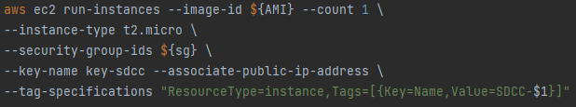
Esecuzione
Locale
Eseguire lo script run.cmd
EC2
Creare una chiave privata su aws ed avviare lo script create_ec2.sh:
Connettersi all’istanza tramite comando:
ssh -i key-sdcc.pem ec2-user@<IndirizzoIP dell'istanza>
E avviare run.sh
È possibile eseguire l’applicazione sia in locale sia in un’istanza EC2.

Slide 12
Esecuzione
Nel docker i diversi servizi sono stati creati con profili differenti; in questo modo è possibile avviare sul docker la creazione di container necessari per eseguire l’applicazione o il benchmark.
Per eseguire l’applicazione:
docker-compose up -d master_s --scale worker_s=%NUMWORKER%
Per eseguire il benchmark:
docker compose --profile app up benchmark_s --scale worker_s=%NUMWORKER%

Slide 13
Analisi delle prestazioni
Llyod
Latenza |  | Memoria allocata |  | Bytes allocati |  | Numero iterazioni
Cluster | 5 | Punti | 200 | Mapper | 2 | Reducer | 2
1m50.5651021s |  | 10446957 allocs/op |  | 171802056 bytes/op |  | 17
Cluster | 5 | Punti | 200 | Mapper | 5 | Reducer | 2
4m2.9829753s |  | 1046328 allocs/op |  | 170171360 bytes/op |  | 15
Cluster | 5 | Punti | 500 | Mapper | 5 | Reducer | 2
2m51.4353833s |  | 6030391 alloc/op |  | 922528416 bytes/op |  | 10
Cluster | 5 | Punti | 500 | Mapper | 10 | Reducer | 5
5m7.0041064s |  | 5938643 alloc/op |  | 903445720 bytes/op |  | 9
Cluster | 5 | Punti | 800 | Mapper | 10 | Reducer | 10
5m41.6744888s |  | 14772226 alloc/op |  | 2144435096 bytes/op |  | 10
K-means++
Latenza |  | Memoria allocata |  | Bytes allocati |  | Numero iterazioni
Cluster | 5 | Punti | 200 | Mapper | 2 | Reducer | 2
1m38.5738274s |  | 1072560 allocs/op |  | 181671784 bytes/op |  | 15
Cluster | 5 | Punti | 200 | Mapper | 5 | Reducer | 2
3m32.7970837s |  | 1061626 allocs/op |  | 175356432 bytes/op |  | 13
Cluster | 5 | Punti | 500 | Mapper | 5 | Reducer | 2
5m36.2310378s |  | 6198016 alloc/op |  | 923242496 bytes/op |  | 21
Cluster | 5 | Punti | 500 | Mapper | 10 | Reducer | 5
9m6.8351506s |  | 6110487 alloc/op |  | 903597352 bytes/op |  | 17
Cluster | 5 | Punti | 800 | Mapper | 10 | Reducer | 10
5m11.8577959s |  | 15352244 alloc/op |  | 2362312448 bytes/op |  | 9

Slide 14
Punti:800 – Mapper:10, Reducer:10

Slide 15
Punti:800 – Mapper:10, Reducer:10

Slide 16
Conclusioni
Prendendo in considerazioni i cluster con un numero di punti pari a 800, un numero di mapper pari a 10 e un numero di reducer pari a 10, è possibile notare che l’algoritmo Llyod e l’algoritmo Standard K-means non presentano grandi differenze dovuto al fatto che i centroidi di ogni cluster vengono scelti inizialmente in modo casuale.
Salvo alcune eccezioni, nella maggior parte dei casi si nota una differenza con l’algoritmo K-means++ con una latenza minore rispetto agli altri due ma con un’allocazione di memoria e bytes maggiore, come mostrato nei grafici seguenti.

Slide 17
Grazie per l’attenzione!

